Slide 1

Bots de Telegram – Parte 1
Controla tus sistemas desde Telegram

Slide 2

¿Que es Telegram?
Servicio de mensajería instantánea
Ventajas:
    Multiplataforma (PC, Móvil, Tablet)
    Grupos privados/públicos
        No se comparte número de teléfono
    Canales unidireccionales.
    Bots con “BotFather”

Slide 3

BotFather
BotFather
    Herramienta para crear Bots
    Unos pocos pasos y listo
    Accedemos mediante @BotFather https://t.me/BotFather

Slide 4

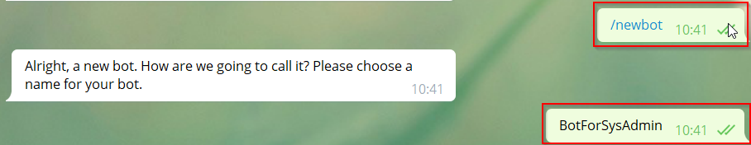
Configurando BotFather (1)
Si es la primera vez que accedemos a BotFather, le damos a
Escribimos la orden /newbot y damos nombre al Bot

Slide 5
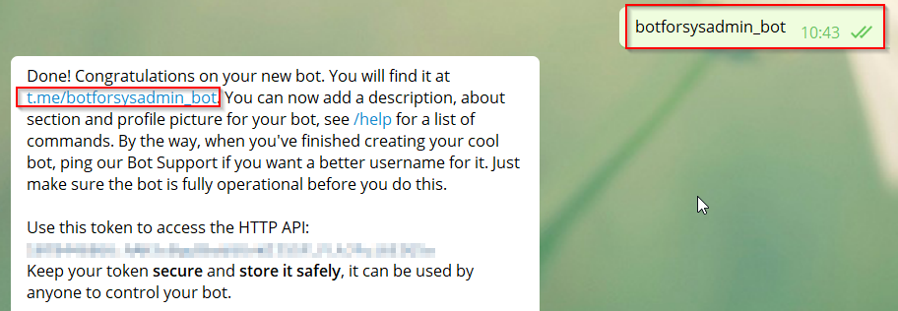
Configurando BotFather (2)
Ahora damos un Username al Bot. Debe ser único y acabar en _bot. Tras ello obtendremos:
      URL de acceso al Bot
      Token para acceder a la API (Debe ser secreto!)

Slide 6
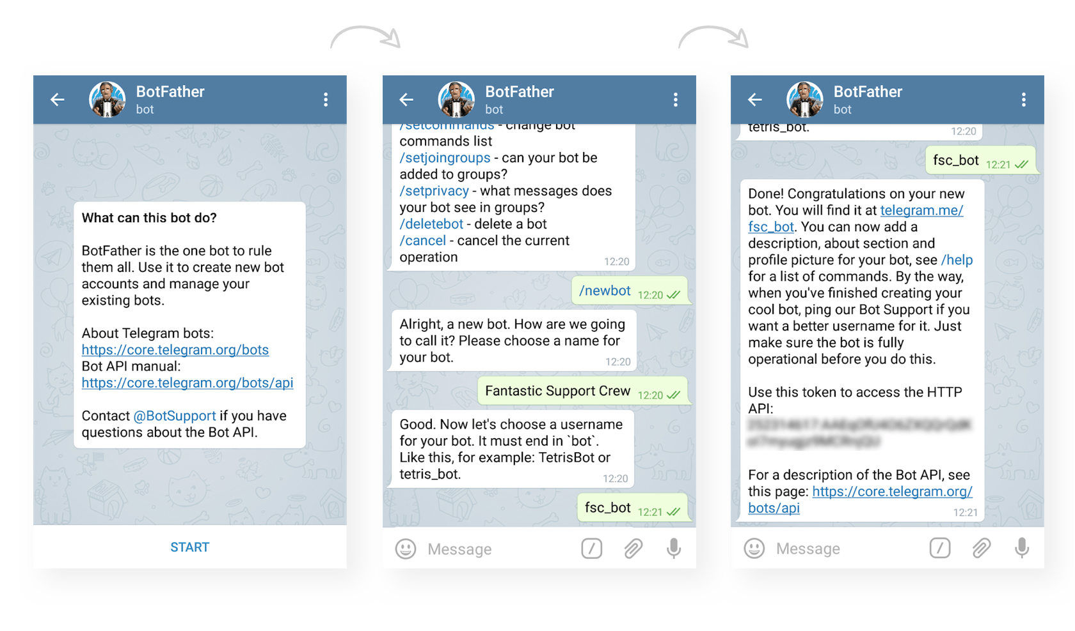
Configurando BotFather (3)
En resumen

Slide 7
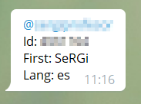
Configurando BotFather (4)
Para obtener ID única Usuarios y/o Canales/Grupos.
      Grupo/Canal: @ChannelIdBot
      Usuarios: @UserInfoBot
            Necesitaremos nuestra ID

Slide 8
Configurando BotFather (5)
La primera vez que accedemos a nuestro propio bot, le damos a
      Obligatorio para que el Bot nos pueda escribir.
Los ejemplos utilizados disponibles en:
      https://github.com/sergarb1/TelegramBots

Slide 9
Resumen primeros pasos
Creamos Bot con BotFather
    Obtenemos usuario del Bot
    Guardamos Token
Obtenemos nuestro ID con @UserInfoBot
Todo listo para programar nuestro Bot

Slide 10
Cuestiones antes de empezar (1)
¿Donde se ejecuta nuestro Bot?
      Donde queramos: nuestra máquina, un servidor…
      Único requisito Internet para comunicarse con Telegram
¿En que lenguaje debemos programar el Bot?
      En cualquiera que nos guste.
      Ejemplos en ShellScript y Python.

Slide 11
Cuestiones antes de empezar (2)
¿Como se comunica el Bot con Telegram?
      Usando una Web API
      Nos apoyamos en la herramienta CURL
          “sudo apt-get install curl”
          CURL permite realizar envios GET/POST a una URL mediante línea de comandos.

Slide 12
Nuestro primer programa (1)
Hola mundo: Bot que envía el mensaje “Hola mundo” a un usuario.
Ejemplo en ShellScript
Necesitamos
    Token
    ID usuario receptor
    Mensaje a enviar

Slide 13
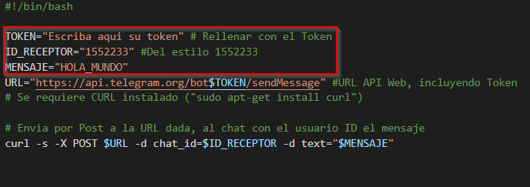
Nuestro primer programa (2)
Hola mundo (1)

Slide 14
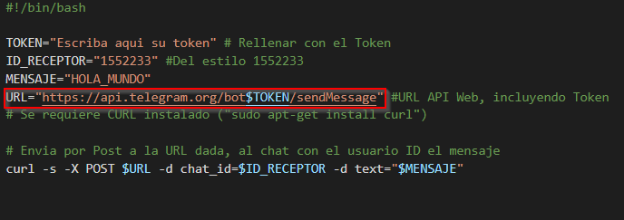
Nuestro primer programa (3)
Hola mundo (2)

Slide 15
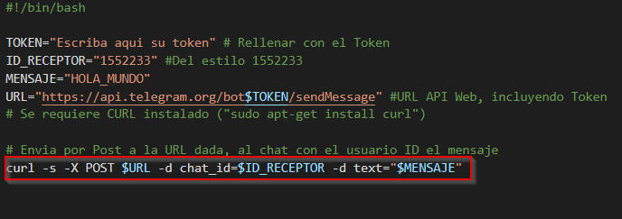
Nuestro primer programa (4)
Hola mundo (3)

Slide 16
Programa Status servidor (1)
Status servidor: Bot que envía estatus del servicio apache2.
Orden para obtener estatus de Apache2
      “sudo systemctl status apache2 2>&1”
          2>&1 hace que la salida de error se redirija a la salida estándar

Slide 17
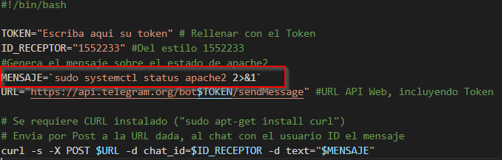
Programa Status servidor (2)
Servidor Status – Primera versión (11 líneas)

Slide 18
¿Otros lenguajes de programación?
Estos ejemplos pueden realizarse en casi cualquier lenguaje de programación: Java, NodeJS, PHP
Los ejemplos presentados están disponibles tanto en ShellScript como en Python en:
      https://github.com/sergarb1/TelegramBots

Slide 19
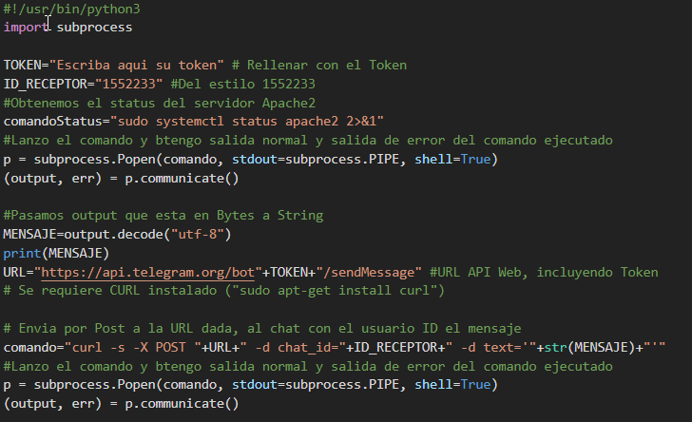

Ejemplo con Python
Servidor Status Python

Slide 20
Bibliotecas útiles para Bots Telgram
Los ejemplos aquí vistos se han programado el Bot usando la Web API directamente.
Colección de bibliotecas para facilitar la tarea
    https://core.telegram.org/bots/samples
Bibliotecas destacadas
    Python https://github.com/python-telegram-bot/python-telegram-bot
    NodeJS https://github.com/yagop/node-telegram-bot-api
    PHP https://github.com/tg-bot-api/bot-api-base
    Java https://github.com/rubenlagus/TelegramBots

